Slide 1
調整音量

Slide 2
專案說明
本專案是使用蜂鳴器，以程式控制音量的大小，讓音量由大變小。

Slide 3
連接方式

Slide 4
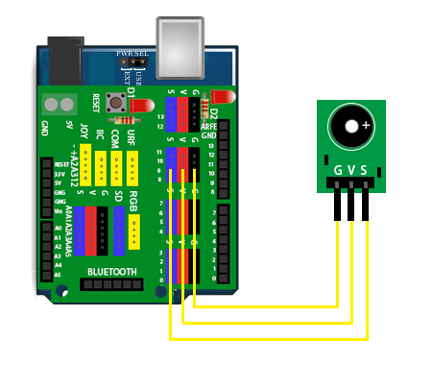
連接方式
使用數位腳位9。
S接S
V接V
G接G

Slide 5
程式

Slide 6
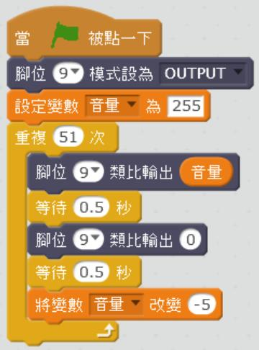
程式碼
設定數位腳位9為OUTPUT（輸出）。
設定變數音量，初始值為255。
重覆執行51次，將腳位9輸出值設為變數音量的值，播放0.5秒之後，將腳位9輸出值設為0，靜止0.5秒後，變數音數值改變-5。

Slide 7
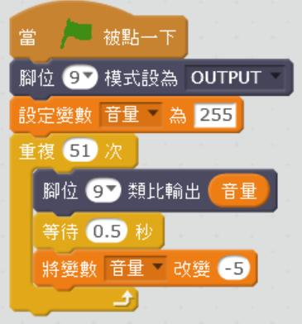
比較下列兩個程式碼的聲音有何不同？
作法一
作法二

